Slide 1
Курсовая работа
На тему: «Разработка Peer-to-peer чата при помощи WinAPI»
По дисциплине: Системное программирование
Выполнил: студент группы ИУК5-42Б Мицих Владислав Павлович
Руководитель: Фролов Павел Валерьевич

Slide 2
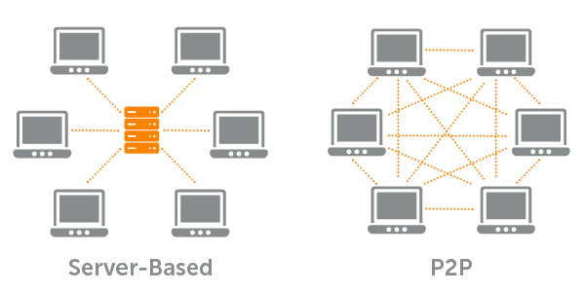
Описание предметной области

Slide 3

Цель и задачи
бессерверный P2P чат
исследование протоколов передачи и работы сокетов
изучение WinAPI функций

Slide 4




Инструменты и платформы для разработки

Slide 5
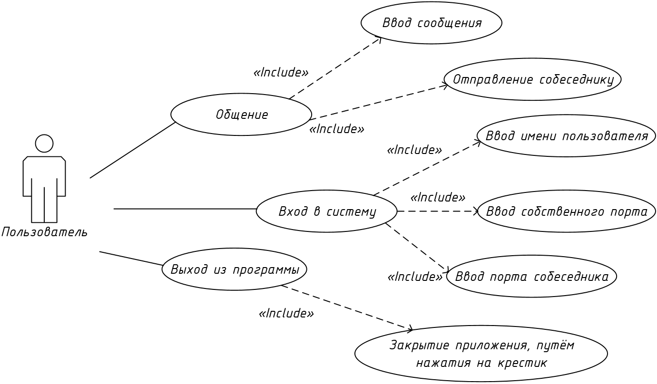
UML - диаграмма вариантов использования

Slide 6
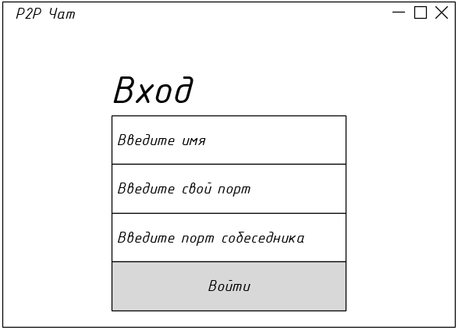
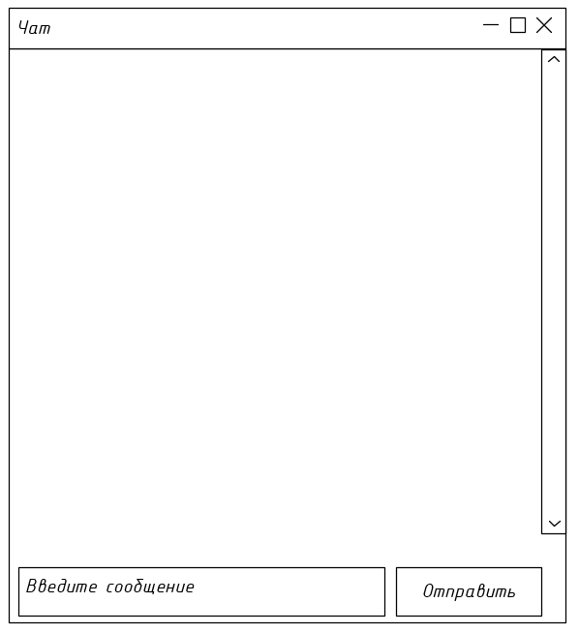
Макет пользовательского интерфейса
Макет окна входа
Макет окна чата

Slide 7
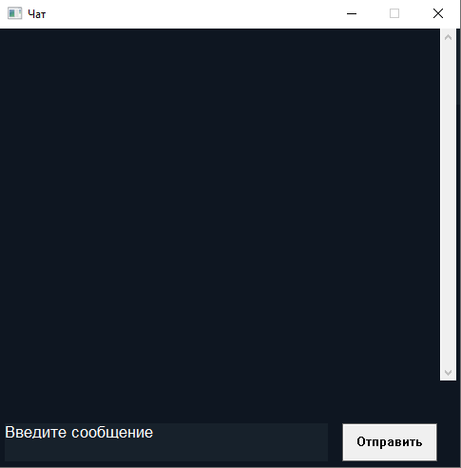
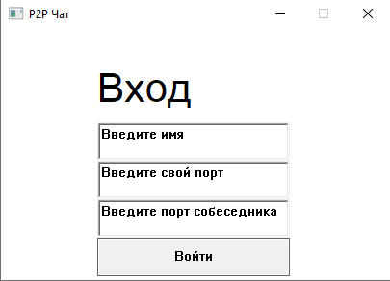
Скриншоты пользовательского интерфейса
Изначальный вид окна входа
Первоначальный вид окна чата

Slide 8
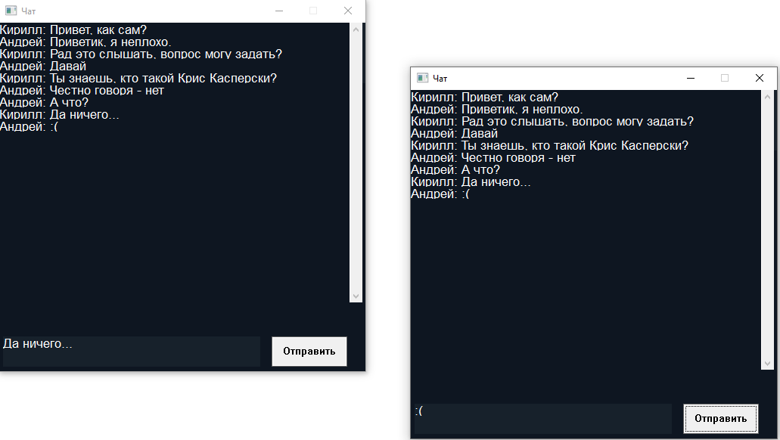
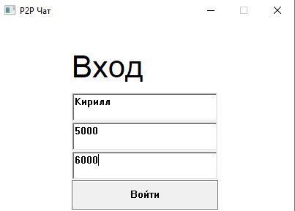
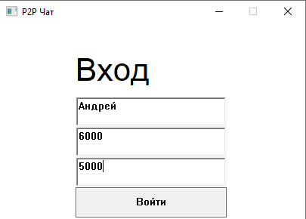
Скриншоты пользовательского интерфейса
Пользователи готовы войти в чат (белые окна)
Диалог двух клиентов (чёрные окна)

Slide 9
Основные использованные WinAPI функции
CreateWindowEx - создает перекрывающее, выпрыгивающее или дочернее окно с расширенным стилем.
GetWindowText - копирует текст заголовка определяемого окна (если окно имеет его) в буфер. Если заданное окно является органом управления, копируется его текст.
SendMessage - отправляет заданное сообщение окну или окнам. Функция вызывает оконную процедуру для заданного окна и не возвращает значение до тех пор, пока оконная процедура не обработает сообщение.
DispatchMessage - распределяет сообщение оконной процедуре. Обычно она используется, чтобы доставить сообщение, извлеченное функцией GetMessage.

Slide 10

Заключение
разработан пиринговый чат c использованием WinAPI
работа выполнялась в несколько этапов
удобно в использовании для пользователя
в будущем можно усовершенствовать разработанное приложение

Slide 11
Спасибо за внимание!

